Slide 1
公开密钥算法
公钥密码算法解决的问题
Diffie-Hellman算法
ElGamal算法
RSA算法
签名算法

Slide 2
公开密钥算法
对称密码的最大问题：密钥交换
@#^$&
Hello
加密机
@#^$&
@#^$&
解密机
Hello
安全信道???
密钥源
Notes:
通信加密模型

Slide 3
公开密钥算法
对称密码的第二大问题：密钥管理
N个用户之间相互通信，每人需要保存N-1个密钥，系统需要完成N×(N-1)÷2次密钥的交换
一个5000用户的网络，要保证每个用户能相互加密通信，总共需要完成12,497,500次密钥交换
Notes:
通信加密模型

Slide 4
公开密钥算法
对称密码的第三大问题：抵赖
密钥协商和加密过程是双方行为，无法防止其中一方否认自己曾经发送过某条消息
Notes:
不可否认

Slide 5
公开密钥算法
新的思路：加密与解密由不同的密钥完成
1976年由Diffie和Hellman在其“密码学新方向”一文中提出的
W.Diffie and M.E.Hellman, New Directrions in Cryptography, IEEE Transaction on Information Theory, V.IT-22.No.6, Nov 1976, PP.644-654
具有划时代的意义
又被称为非对称密码或双钥密码

Slide 6
公开密钥算法
公开密钥算法的特点
加密: C = E_{Kpub}(P)
解密: P = D_{Kprv}(C) = D_{Kprv}(E_{Kpub}(P))
两个密钥不可相互推导（或推导的难度不亚于密码分析）
其中一个密钥公开K_{pub}(公钥)，另一个保密K_{prv}(私钥)
每个用户掌握一个私钥，并把相应的公钥放在公共目录中
Notes:
陷门单向函数

Slide 7
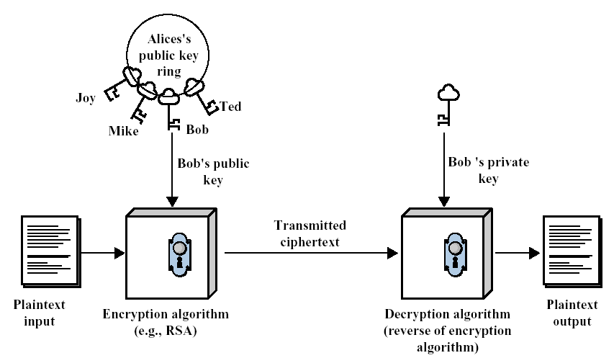
公开密钥算法
公钥算法的使用方式
用于加密(公钥加密私钥解密)，不需要交换密钥

Slide 8
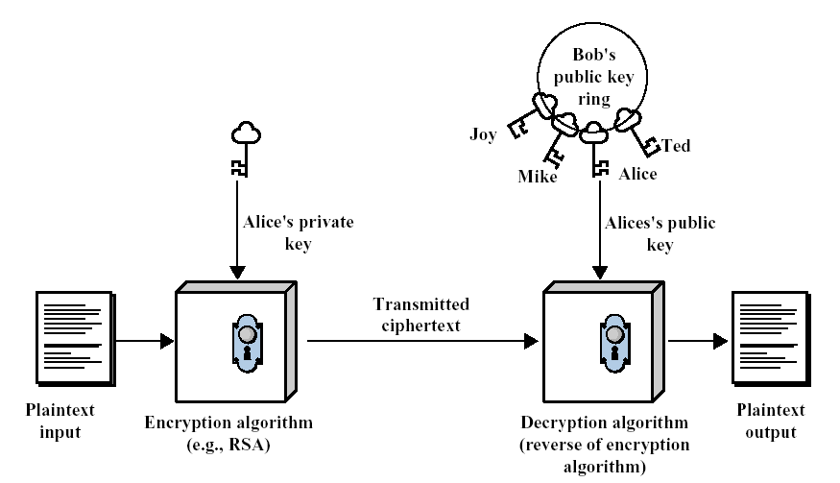
公开密钥算法
公钥算法的使用方式
用于鉴别(私钥加密公钥解密)，可防抵赖

Slide 9
Diffie-Hellman算法
Diffie-Hellman密钥交换算法
Whitefield Diffie和Martin Hellman发明于1976年
是第一个公开密钥算法，开创了密码学领域新时代
允许两个用户可以安全地交换一个秘密信息，用于后续的通讯过程
并不直接加密数据
算法的安全性依赖于计算离散对数的难度
Notes:
这个方案首先由Whitfield Diffie和Martin Hellman于1976发布。后来发现这个方案已经在之前几年由英国信号情报部门发明（发明者为Malcolm J. Williamson），但是当时这被列为是机密。2002年，赫尔曼建议将该算法改名为Diffie–Hellman–Merkle密钥交换以表明Ralph Merkle对于公钥加密算法的贡献(Hellman, 2002)。

Slide 10
离散对数问题
素数和它的本原元(原根，原始根，生成元)
素数p的本原元定义：如果a是素数p(a<p)的本原元，则数列
a mod p, a² mod p, … , a^{p-1} mod p
是不同的并且包含1到p-1的整数的某种排列。
对任意的整数b<p，我们可以找到唯一的幂i满足
b=a^{i} mod p 0<=i<=(p-1)

Slide 11
离散对数问题
列表法可找出13的本原元为2，6，7，11
列出a^{i} mod 13
i
a
Notes:
a^{p-1} mod p ＝1 或者a^{p-1} ≡ 1 mod p
费尔马定律
a^{p} mod p ＝a
费尔马定律推论
如果a是本原元素，则：a^{(p-1)/2} mod p = p-1

Slide 12
离散对数问题
计算离散对数的难度
定义：若a是素数p的一个本原元,则对任意整数b<p, b≠0,存在唯一的整数i,1≤i≤(p-1),使得: b≡a^{i} mod p 称i为“b以a为基模p的指数(离散对数)”，记为log_{a}b
例：8是9以2为基模13的离散对数
计算离散对数
已知a、i、p求b是容易的
已知a、b、p求i是困难的

Slide 13
Diffie-Hellman算法
Diffie-Hellman算法描述
① Alice和Bob协商一个大的素数n和它的本原元g，这两个数可以公开，所以可以通过不安全的途径协商。
② Alice选取一个大的随机整数x并且计算X＝g^{x} mod n并把X发送给Bob
③ Bob选取一个大的随机整数y并且计算Y＝g^{y} mod n并把Y发送给Alice
④ Alice计算k＝Y^{x} mod n＝g^{xy} mod n
⑤ Bob计算k’＝X^{y} mod n＝g^{xy} mod n＝k
K即为DH算法协商的密钥

Slide 14
Diffie-Hellman算法
Diffie-Hellman算法示意

Slide 15
Diffie-Hellman算法
Diffie-Hellman算法示例
① Alice和Bob协商一个素数n＝12987461和它的本原元g＝3606738；
② Alice选取一个随机整数x＝357，计算X＝g^{x} mod n＝3606738³⁵⁷ mod 12987461＝7317197，并把X＝7317197发送给Bob
③ Bob选取一个随机整数y＝199，计算Y＝g^{y} mod n＝ 3606738¹⁹⁹ mod 12987461 ＝138432并把Y＝138432发送给Alice
④ Alice计算k＝Y^{x} mod n＝138432³⁵⁷ mod 12987461＝11829605
⑤ Bob计算k’＝X^{y} mod n＝ 7317197¹⁹⁹ mod 12987461＝11829605
DH算法协商的密钥为11829605

Slide 16
Diffie-Hellman算法
Diffie-Hellman算法要点
理论基础：基于求离散对数的难度
只知道n、g、X和Y很难计算x、y和k
g和n的选取对系统的安全性影响很大
一般要求(n-1)/2也应该是一个素数，并且n应该很大。
只用于密钥交换，不能用于加密和签名

Slide 17
Diffie-Hellman算法
Diffie-Hellman算法存在的主要问题是无法防止中间人攻击(一种协议攻击手段)
攻击者完全控制通信双方的通信信道，将发送方的消息截获后，通过分析、修改再转发至接受方的一种攻击手段。
由于网络协议的开放性，这种攻击是完全可能的（实际上已经发生而且还在发生中）。

Slide 18
Diffie-Hellman算法
中间人攻击示意

Slide 19
课后练习
Alice和Bob采用Diffie-Hellman算法进行密钥协商，他们公开选择了素数n＝13和它的本原元g＝6。在他们协商密钥的过程中，截获到Alice发给Bob的X=7和Bob发给Alice的Y=11，试分析他们密钥交换的结果。

Slide 20
ElGamal算法
Diffie-Hellman算法虽然不能直接进行数据加密，但是对算法的思路加以调整即可成为一个加密算法
ElGamal算法就是以Diffie-Hellman算法的数学理论为基础的一个公开密钥加密算法，算法同样基于离散对数的求解难题

Slide 21
ElGamal算法
ElGamal密码体制定义
设n是一个大素数，g是n的本原元，令P= ，C= × ，定义K={(n,g,a,b):b=gª mod n}
其中n,g,b是公钥，a是私钥
对k=(n,g,a,b)以及一个秘密的随机数r，定义e_{k}(x,r)=(y₁,y₂)
其中y₁=g^{r} mod n，y₂=xb^{r} mod n
定义d_{k}(y₁,y₂) = y₂(y₁ª)⁻¹ mod n
容易证明d_{k}(e_{k}(x,r)) = d_{k}(y₁,y₂) = y₂(y₁ª)⁻¹ mod n = xb^{r} (g^{ra})⁻¹ mod n = xg^{ar}(g^{ar})⁻¹ mod n = x
注意r在加密的时候随机选择，加密后立即销毁，不需要在信道上传输
加密运算具有不确定性，密文即依赖密钥k，又依赖加密方随机选择的r

Slide 22
ElGamal算法举例
Alice和Bob采用ElGamal算法进行通信加密，Bob的私钥a=765，公钥(n,g,b)中n=2579,g=2，Alice欲向Bob发送消息x=1299，随机选择了r=853，分析加解密过程
由ElGamal体制可知，
b=gª mod n=2⁷⁶⁵ mod 2579 = 949
Alice计算
y₁=g^{r} mod n = 2⁸⁵³ mod 2579 = 435
y₂=xb^{r} mod n = 1299×949⁸⁵³ mod 2579 = 2396
因此密文为(435,2396)
Bob计算d_{k}(y₁,y₂)=y₂(y₁ª)⁻¹ mod n
=2396×(435⁷⁶⁵)⁻¹ mod 2579 = 2396 ×2424⁻¹ mod 2579
= 2396×1980 mod 2579 = 1299

Slide 23
离散对数问题的算法
Diffie-Hellman算法和ElGamal算法的安全性都是基于求解离散对数难题的
求解离散对数最直接的方法是对素数n的本原元g，计算g mod n, g² mod n, g³ mod n,...直到找到g^{i} mod n = b，如果两个数的乘法运算需要常数时间(即时间复杂度为O(1))，则这种方法求解离散对数的时间复杂度为O(n)，空间复杂度为O(1)

Slide 24
离散对数问题的算法
另一种算法通过增加空间复杂度来加快离散对数的求解
预先计算全部的g mod n, g² mod n,...,g^{n-1} mod n，并对有序对(i, g^{i} mod n)以第二个元素值进行排序并建立索引，则此算法的时间复杂度为O(1)，空间复杂度为O(n)
预处理的时间复杂度为O(n)

Slide 25
离散对数问题的算法
Shanks算法：时间-存储折中算法
SHANKS(n,a,b) //a阶为n，计算log_{a}b
m=
for i = 0 to m-1 {
计算a^{mi}
}
对m个有序对(i,a^{mi})基于第二个元素值大小进行排序，得到列表L₁
for j = 0 to m - 1 {
计算ba^{-j}
}
对m个有序对(j,ba⁻¹)基于第二个元素值大小进行排序，得到列表L₂
找到(i,y)∈L₁且(j,y)∈L₂(即找到两个具有相同第二坐标的对)
log_{a}b=(mi+j) mod n

Slide 26
离散对数问题的算法
Shanks算法有效性分析
因为(i,y)∈L₁且(j,y)∈L₂，因此有
a^{mi} = y = ba^{-j}，即a^{mi+j} = b
因此log_{a}b=mi+j
又因为log_{a}b≤n-1≤m²-1=m(m-1)+(m-1)
而0≤ i,j ≤m-1，因此算法一定能成功
算法的时间复杂度和空间复杂度均为O(m)

Slide 27
Shanks算法举例
用Shanks算法计算模809下的log₃525
可知n=808，a=3，b=525
m= = 29，a^{m}=3²⁹mod 809=99
计算有序对(i,a^{mi})，其中0 ≤ i≤m-1，得到
(0,1) (1,99) (2,93) (3,308) (4,559) (5,329)
(6,211) (7,664) (8,207) (9,268) (10,644)
(11,654) (12,26) (13,147) (14,800) (15,727)
(16,781) (17,464) (18,632) (19,275) (20,528)
(21,496) (22,564) (23,15) (24,676) (25,585)
(26,575) (27,295) (28,81)
将该列表按第二个元素值排序得到L₁

Slide 28
Shanks算法举例
计算有序对(j,b×(a^{j})⁻¹)，其中0 ≤ i≤m-1，得到
(0,525) (1,175) (2,328) (3,379) (4,396)
(5,132) (6,44) (7,554) (8,724) (9,511)
(10,440) (11,686) (12,768) (13,256) (14,355)
(15,388) (16,399) (17,133) (18,314) (19,644)
(20,754) (21,521) (22,713) (23,777) (24,259)
(25,356) (26,658) (27,489) (28,163)
将该列表按第二个元素值排序得到L₂
遍历L₁和L₂，找到第二个元素相同有序对，发现(10,644)在L₁中且(19,644)在L₂中
因此log₃525=mi+j=29×10+19=309

Slide 29
课堂练习
Alice和Bob采用ElGamal算法进行通信加密，Alice的公开密钥是(n=17,g=3,b=13)，Bob的公开密钥是(n=23,g=7,b=11)，现截获到Bob发给Alice的密文(5,2)，试破译该密文

Slide 30
RSA算法
Ron Rivest, Adi Shamir, Leonard Adleman发明于1977年
是第一个较完善的公开密钥算法
既可用于数据加密也可用于数字签名
安全性基于大数分解的难题
公钥和私钥经过一对大素数运算而来，破解算法的难度等价于分解这两个大素数的乘积
Notes:
RSA算法只在美国申请了专利，而且已到期

Slide 31
RSA算法
RSA算法理论基础
令n=pq, p和q都是素数，称
φ(n)＝(p-1)×(q-1)为n的Euler数
Euler定理
设（a,m）=1，则有
Notes:
n的Euler数即n以内与n互素的数的个数
可由费尔马定理证明
a^{p-1} = 1 mod p

Slide 32
RSA算法
RSA算法描述
生成密钥
选取两个大素数p和q，计算n=pq。
随机选取加密密钥e，使e和(p-1)(q-1)互素。
计算解密密钥d，使ed≡1 mod(p-1)(q-1)
即ed=k×(p-1)(q-1)＋1
e和n是公开密钥，放在一个公共目录供大家访问，d是私人密钥，p和q不再需要，密钥生成后可抹去，但决不能泄漏

Slide 33
RSA算法
RSA算法描述
数据加密
加密m时，首先将它分成比n小的数据分组，对每个分组m_{i}<n加密，得到密文c_{i}：
c_{i}=m_{i}^{e} mod n
数据解密
解密时，对每个密文分组c_{i}计算：
m_{i}＝c_{i}^{d} mod n＝m_{i}^{ed} mod n＝m_{i}^{k(p-1)(q-1)+1} mod n
＝m_{i}*m_{i}^{k(p-1)(q-1)} mod n＝m_{i}

Slide 34
RSA算法
RSA算法示例
生成密钥
取两个素数p=47，q=71，计算n=pq=3337，(p-1)(q-1)=3220
随机选一个和3220互质的数e=79，计算d=79⁻¹ mod 3220 = 1019
{e=79,n=3337}为公钥，d=1019为私钥

Slide 35
RSA算法
RSA算法示例
加密消息m＝68813252210
分组为m₁=688,m₂=1325,m₃=2210(均小于n)
计算c_{i}=m_{i}^{e} mod n
c₁ = 688⁷⁹ mod 3337 = 1570
c₂ = 1325⁷⁹ mod 3337= 3297
c₃ = 2210⁷⁹ mod 3337 = 753
解密消息，计算m_{i}=c_{i}^{d} mod n
m₁ = 1570¹⁰¹⁹ mod 3337 = 688
m₂ = 3297¹⁰¹⁹ mod 3337 = 1325
m₃ = 753¹⁰¹⁹ mod 3337 = 2210

Slide 36
RSA算法的复杂度
RSA算法中，算法的复杂度和模数n的长度有直接的关系。假设n的长度为k(比特)，相关模运算的时间复杂度为：
(a±b) mod n，时间复杂度为O(k)
(a×b) mod n，时间复杂度为O(k²)
a⁻¹ mod n，时间复杂度为O(k³)
a^{b} mod n，时间复杂度为O(k²×logb)
确定了公私钥以后，RSA加解密主要的工作量是计算模指数a^{b} mod n，提高其计算效率能显著加快算法的运算速度。平方-乘算法是已知的最优模指数求解方法
利用中国剩余定理加速RSA解密

Slide 37
平方-乘算法计算模指数
平方-乘算法
计算a^{b} mod n，首先将b表示成二进制形式b_{l-1}b_{l-2}...b₁b₀，长度为l，b_{l-1}=1，有

Slide 38
平方-乘算法计算模指数
平方-乘算法 Square-Multiply(a, b, n)
z=1
for i=l-1 downto 0 {
z = z² mod n
if b_{i}=1 {
z = (z×a) mod n
}
}
return z

Slide 39
平方-乘算法示例
试用平方-乘算法计算9726³⁵³³ mod 11413
b=3533，二进制为110111001101(12位)
计算过程列表如下
i | 11 | 10 | 9 | 8 | 7 | 6 | 5 | 4 | 3 | 2 | 1 | 0
b_{i} | 1 | 1 | 0 | 1 | 1 | 1 | 0 | 0 | 1 | 1 | 0 | 1
z | 9726 | 2659 | 5634 | 9167 | 4958 | 7783 | 6298 | 4629 | 10185 | 105 | 11025 | 5761

Slide 40
扩展欧几里得算法求逆
定理 对于 ，有
假定计算28⁻¹ mod 75
i | r_{j} | q_{j} | s_{j} | t_{j}
0 | 75 |  | 1 | 0
1 | 28 | 2 | 0 | 1
2 | 19 | 1 | 1 | -2
3 | 9 | 2 | -1 | 3
4 | 1 | 9 | 3 | -8

Slide 41
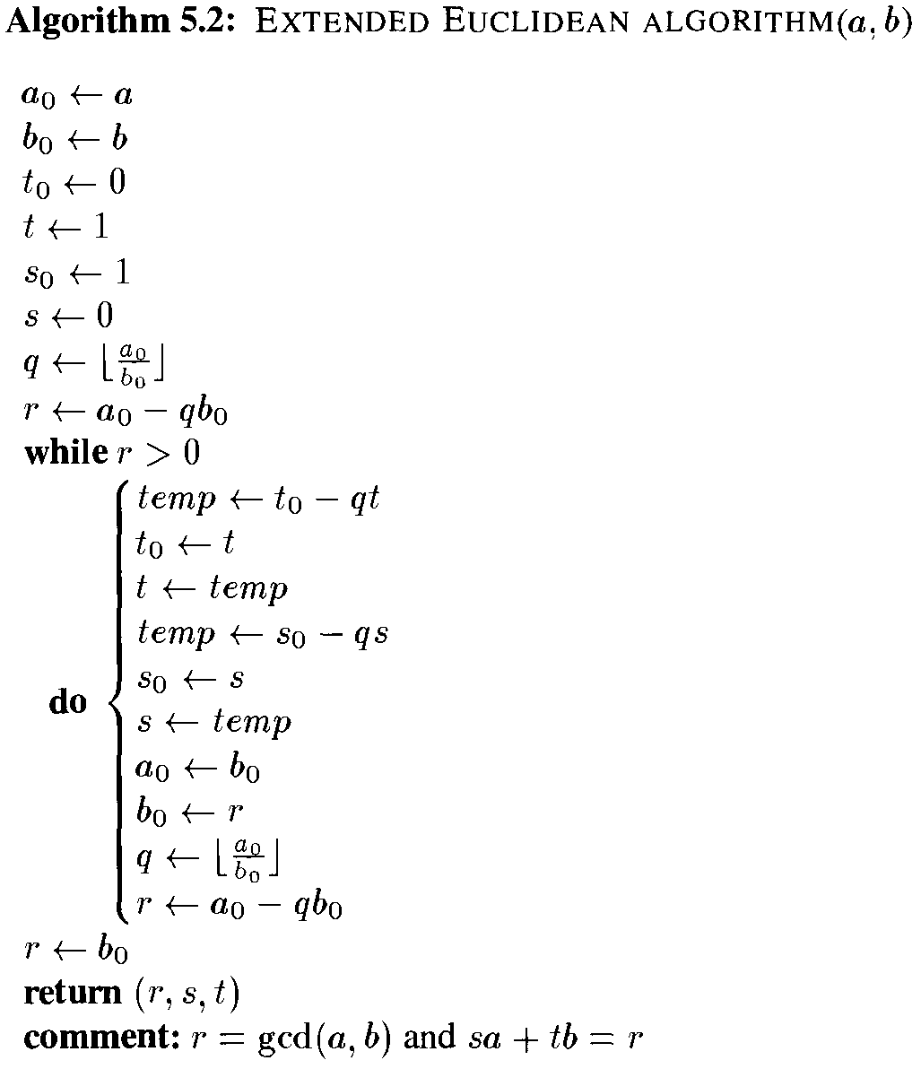
扩展欧几里得算法求逆

Slide 42
RSA算法的分析
对公开的模数n进行因子分解，是破解RSA算法的最直接的方法
试除法(trial division)是最简单的方法，即用直到 的每个素数去除n
当n＜2⁸⁰时基本可行
如果n有小的因子则比较有效
试分解1513,2479
Notes:
1513=17*89
2479=37*67

Slide 43
RSA算法的分析
费马分解法
利用a²-b²=(a+b)(a-b)分解n，找到两个数a和b，能满足a²-b²=n
首先选择大于n的最小的平方数a²，用a²减去n，检查结果是否是一个平方数，如果是则分解成功，否则尝试下一个更大的平方数，直至算法成功
当p和q比较接近时容易快速求解
试分解2479
概念：n是m光滑的
Notes:
2479=52²-15²

Slide 44
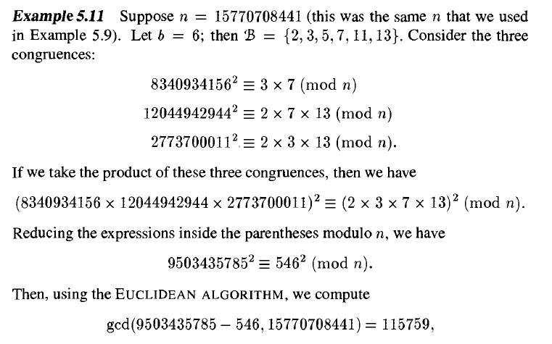
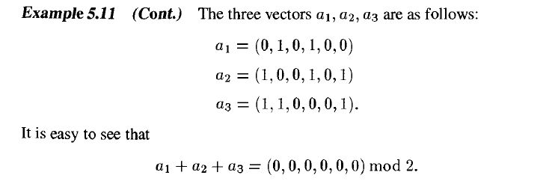
随机平方算法
Notes:
2479=52²-15²

Slide 45
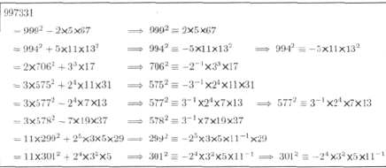
Gcd(994×301±2²×3×5×13, 997331)=(127, 7853)

Slide 46

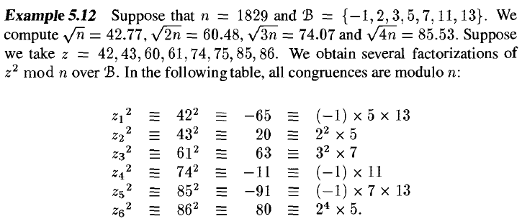
平方数的选择
Notes:
2479=52²-15²

Slide 47
RSA算法的分析
实际中的因子分解算法
二次筛法
最常用
椭圆曲线算法
适合素因子长度不同的合数
数域筛法
适用于更大的数
RSA因子分解挑战
2048比特数分解，悬赏200000美元

Slide 48
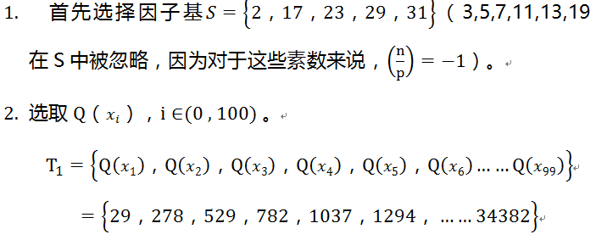
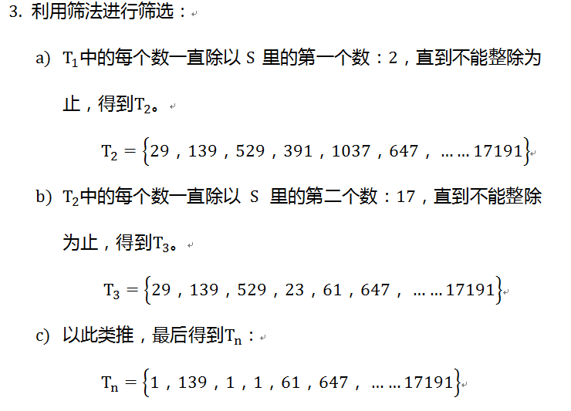
二次筛法
eg. n=15347
Notes:
2479=52²-15²

Slide 49
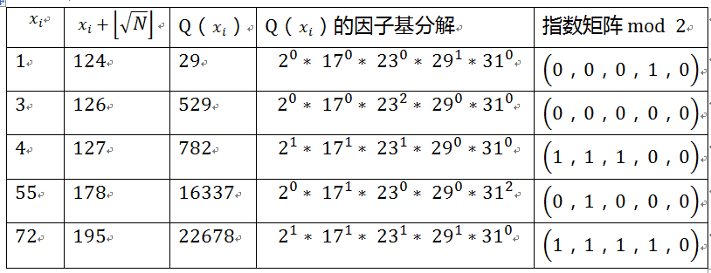
二次筛法
eg. n=15347
Gcd(126±23, 15347)=(149, 103)
Notes:
2479=52²-15²

Slide 50
RSA算法的分析
RSA算法的安全问题
大数因子分解的工作量

Slide 51
RSA算法的分析
RSA算法的安全问题
大数因子分解的工作量
1999.8.22，荷兰H.Riele领导的来自6个国家的研究人员组成的团队找到了一个512-bit RSA 密钥的一个素因子，而512-bit RSA在电子商务中所占的比例为95%。
用了5个月的时间，计算机速度估计为8000mips

Slide 52
RSA算法的分析
RSA算法的安全问题
从大数因子分解看RSA的安全性
若使RSA安全，p与q必为足够大的素数，使分析者没有办法在多项式时间内将n分解出来。
建议选择p和q大约是100位的十进制素数。模n的长度要求至少是512比特。
EDI标准使用的RSA算法中规定n的长度为512至1024比特位之间。国际数字签名标准ISO/IEC 9796中规定n的长度位512比特位。
至1996年，建议使用768位的模n
Notes:
512比特约155位十进制数

Slide 53
课堂练习
Alice和Bob采用RSA算法进行通信加密，已知Alice的公开密钥为{e=35,n=221}，Bob的公开密钥为{e=37,n=143}现截获到Bob发往Alice的密文c=7，试解密该密文。

Slide 54
RSA算法的分析
RSA算法的可行性
素数的判断和选择
能否用穷举素数法分解n？
512位的数以内，有超过10¹⁵¹个素数
目前已知的最大素数是2⁴³¹¹²⁶⁰⁹-1
建立所有512位以内的所有素数库，如果1G字节数据需要用1克重的存储介质，那么这个设备的重量将产生黑洞。
如何选择p和q？
试图建立一个素数库，从库中随机选择大素数是不可能的，通常的办法是随机选取一个大的奇数，然后进行素性检验。
如何检验一个奇数是一个素数？
因子分解法显然不可行，实际上也是一个类似分解n的难题
Notes:
512比特约155位十进制数

Slide 55
RSA算法的分析
素数的选择
首先要确认平均选择多少个数才能选中一个素数，即素数在整数中的分布情况
素数的个数定理
N以内小于等于N的素数个数约为N/lnN，从1-N之间随机选择一个整数，其为素数的概率为1/lnN
如果RSA算法使用1024比特的模数n，则p和q的比特数约512比特，随机选择512比特以内的数，其为素数的概率为1/ln2⁵¹²≈1/355，去除偶数和容易判断的奇合数，概率可提高到3/355

Slide 56
RSA算法的分析
素数的判断和选择
直接判断一个整数是否为素数是困难的。目前还没有一个高效的办法，实际中应用最多的是Miller and Rabin提出的WITNESS算法
给出函数f(n,a)判定n是否为素数，a是某些小于n的整数。f(n,a)=0，n一定不是素数；f(n,a)=1，n可能是素数。应用：
随机选择a < n, 计算s次，如果每次f(n,a)都为1，则这时n是素数的概率为(1－1/2^{s})
Notes:
好在只是生成密钥用，因此慢一点可以忍受。

Slide 57
RSA算法的分析
素数的判断
快速准确地判断一个整数是否为素数是困难的
对于大的整数，多年来人们只能”大致”判断其素性
费尔马素性检测
根据费马小定理，如果p为素数，则有a^{p-1}≡1 mod p
随机选择a<p，如果a^{p-1}≢1 mod p，则p一定为合数，a被称为” Fermat witness”
如果a^{p-1}≡1 mod p，但p并不是素数，a被称为” Fermat liar”
选择多个a<p，如果都满足a^{p-1}≡1 mod p则p”很可能”是素数
分别以221，227，1729为例判断其素性
Notes:
也有例外，如561，1729等，被称为”伪素数”或”卡米歇尔数”
加密程序PGP在算法当中用到了这个素性检验方法。

Slide 58
RSA算法的分析
素数的判断
由于卡米歇尔数的存在(尽管并不多)，使得费马素性检测法无法实用化
实际应用中，素性检测主要利用随机多项式时间Monte Carlo方法来完成
Monte Carlo是基于随机数的计算方法的统称，在素性检测中具有代表性的是Solovay-Strassen算法(1974年)和Miller-Rabin算法
Notes:
蒙特卡罗(Monte Carlo)方法，或称计算机随机模拟方法，是一种基于"随机数"的计算方法。这一方法源于美国在第二次世界大战中研制原子弹的"曼哈顿计划"。该计划的主持人之一、数学家冯·诺伊曼用驰名世界的赌城-摩纳哥的Monte Carlo-来命名这种方法，为它蒙上了一层神秘色彩。
考虑平面上的一个边长为1的正方形及其内部的一个形状不规则的"图形"，如何求出这个"图形"的面积呢？Monte Carlo方法是这样一种"随机化"的方法：向该正方形"随机地"投掷N个点,其中有M个点落于"图形"内，则该"图形"的面积近似为M/N。

Slide 59
RSA算法的分析
素数的判断
Solovay-Strassen算法
基于二次剩余理论
不会把素数误判为合数
把合数误判为素数的概率为1/2
重复算法k次，误判的概率为1/2^{k}

Slide 60
RSA算法的分析
素数的判断
二次剩余(Quadratic residue)
对于某个a>0且a<p，如果存在x<p，满足x² mod p=a ，则称“a是模p的二次剩余”
对于某个a>0且a<p ，对任意x<p都有x² mod p≠a， 则称“a是模p的二次非剩余”
Euler准则
设p是一个奇素数，a为一正整数，那么a是一个模p的二次剩余，当且仅当
a^{(p-1)/2}≡1 (mod p)
Notes:
注意二次剩余在后面还会用到

Slide 61
RSA算法的分析
素数的判断
二次剩余表
n | 1 | 2 | 3 | 4 | 5 | 6 | 7 | 8 | 9 | 10 | 11 | 12 | 13 | 14 | 15 | 16 | 17 | 18 | 19
n² | 1 | 4 | 9 | 16 | 25 | 36 | 49 | 64 | 81 | 100 | 121 | 144 | 169 | 196 | 225 | 256 | 289 | 324 | 361
mod 3 | 1 | 1 | 0 | 1 | 1 | 0 | 1 | 1 | 0 | 1 | 1 | 0 | 1 | 1 | 0 | 1 | 1 | 0 | 1
mod 5 | 1 | 4 | 4 | 1 | 0 | 1 | 4 | 4 | 1 | 0 | 1 | 4 | 4 | 1 | 0 | 1 | 4 | 4 | 1
mod 7 | 1 | 4 | 2 | 2 | 4 | 1 | 0 | 1 | 4 | 2 | 2 | 4 | 1 | 0 | 1 | 4 | 2 | 2 | 4
mod 11 | 1 | 4 | 9 | 5 | 3 | 3 | 5 | 9 | 4 | 1 | 0 | 1 | 4 | 9 | 5 | 3 | 3 | 5 | 9
mod 13 | 1 | 4 | 9 | 3 | 12 | 10 | 10 | 12 | 3 | 9 | 4 | 1 | 0 | 1 | 4 | 9 | 3 | 12 | 10
mod 17 | 1 | 4 | 9 | 16 | 8 | 2 | 15 | 13 | 13 | 15 | 2 | 8 | 16 | 9 | 4 | 1 | 0 | 1 | 4
mod 19 | 1 | 4 | 9 | 16 | 6 | 17 | 11 | 7 | 5 | 5 | 7 | 11 | 17 | 6 | 16 | 9 | 4 | 1 | 0

Slide 62
RSA算法的分析
素数的判断
求模平方根
已知a为模n的一个二次剩余，求满足a=x² mod n的x
求任意模n的模平方根较复杂，可采用概率算法
如果素数n满足n mod 4 = 3，则二次剩余a的模平方根为±a^{(n+1)/4} mod n

Slide 63
RSA算法的分析
素数的判断
勒让德(Legendre)符号
用来描述某数a是否是模素数p的二次剩余
假定p是一个奇素数，对于任意整数a，定义勒让德符号如下：
假定p是一个奇素数，那么有

Slide 64
RSA算法的分析
素数的判断
雅可比(Jacobi)符号(即扩展勒让德符号)
假定n是一个奇正整数，且n的素幂因子分解为
对于任意整数a，定义雅可比符号如下：

Slide 65
RSA算法的分析
素数的判断
算法Solovay-Strassen(n)
随机选择整数a，满足1≤a≤n-1
x=
if x = 0
then return(“n is composite”)
y=a^{(n-1)/2} (mod n)
if x≡y (mod n)
then return (“n is prime”)
else return (“n is composite”)
Notes:
不会把素数误判为合数
把合数误判为素数的概率为1/2
重复算法k次，误判的概率为1/2^{k}

Slide 66
RSA算法的分析
素数的判断
Solovay-Strassen算法如果判断某个数为合数，则该数一定是合数
Solovay-Strassen算法如果判断某个数为素数，则有50%的可能不是素数
重复k次，能将误判概率降低到1/2^{k}
实际应用中重复50到100次，如果都判断为素数，则误判概率基本可以忽略

Slide 67
RSA算法的分析
素数的判断
米勒-罗宾(Miller-Rabin)算法
又称“强伪素数检测”
也是一种Monte Carlo概率算法
优于Solovay-Strassen算法
将合数误判为素数的概率是1/4
重复次数远小于Solovay-Strassen算法

Slide 68
RSA算法的分析
素数的判断
算法Miller-Rabin(n)
将n-1写成n-1=2^{k}m的形式，其中m是一个奇数
随机选择整数a，满足1≤a≤n-1
b=a^{m} mod n
if b≡1 (mod n) then return (“n is prime”)
for i=0 to k-1 {
if b≡-1(mod n) then return (“n is prime”)
else b = b² mod n
}
return (“n is composite”)
使用Miller-Rabin算法尝试检测2089和2537的素性
Notes:
2537=43*59

Slide 69
RSA算法的分析
素数的判断
2002年8月6日，印度科技学院的Agrawal，Kayal和Saxena提出了一个确定性算法(AKS算法)，并证明算法可在多项式时间内完成素性判断
算法优美而有趣
算法简单而富有创造性
算法的时间复杂度高于概率算法
Notes:
AKS算法是一个新颖的、有趣的、优美的算法，它解决了一 个很多世纪没有解决的基本问题OAKS算法的最重要之处就是 它是相当简单的，不需要特殊的椭圆曲线数学及类似知识。 AKS算法不是其他人工作的简单推广，它摒弃了把已有的方法 集中到一起的想法，而是探素使用简单的代数概念来解决问题 的方法。尽管思想是简单的，但是非常有创造性。然而，这个算 法目前可能不会有太多的实际应用。这是因为算法的运行时间 是0((log n)})，与Miller和Rabin设计的概率测试的0(log rz) 运行时间相比是相形见咄的。

Slide 70
RSA算法的分析
素数的判断
AKS算法
AKS算法的理论基础：整数n是质数，当且仅当存在与n互质的数a，满足多项式
(x-a)^{n}≡(x^{n}-a) mod n
ASK对该理论复杂度上的改进：整数n是质数，当且仅当存在与n互质的数a以及多项式f和g，满足
(x-a)^{n}-(x^{n}-a)=nf+(x^{r}-1)g，
记为 (x-a)^{n}≡(x^{n}-a) (mod n,x^{r}-1)

Slide 71
RSA算法的分析
素数的判断
算法AKS(n)
若存在整数a > 0且b > 1，满足n = a^{b} ；则输出合数
找出满足 o_{r}(n) > log₂n的最小的r(O_{r}(n)表示r模n的阶)
若对某些a ≤ r，1< gcd(a,n)< n，输出合数。
若 n ≤ r, 输出质数。
对 a = 1到 的所有数， 如果 (x+a)^{n}≠ x^{n}+a (mod n,x^{r}-1), 输出合数。
输出 质数。
Notes:
一个群内的一个元素a之阶(有时称为周期)是指会使得a^{m} = e的最小正整数m(其中的e为这个群的单位元)。若没有此数存在，则称a有无限阶。有限群的所有元素有有限阶。

Slide 72
RSA算法的分析
RSA算法的安全问题
素数p和q的选择，一般要求：
|p-q|很大，通常p和q的长度相同；
p+1和q+1分别含有大素因子
p-1和q-1分别含有大素因子p₁和q₁
p₁-1和q₁-1分别含有大素因子
Notes:
好在只是生成密钥用，因此慢一点可以忍受。

Slide 73
RSA算法的分析
RSA算法的安全问题
选择密文攻击
并非攻击算法，而是攻击协议
利用RSA算法既可用于数据加密又可用于数据签名的特性。攻击的方法是让信息的接收者对密文或密文的变化进行签名(签名过程即解密过程)
防范的要诀
不要对陌生的消息签名，签名之前用散列函数对消息进行摘要
Notes:
好在只是生成密钥用，因此慢一点可以忍受。

Slide 74
对RSA的选择密文攻击
例1：E监听A的通信，收集由A的公开密钥加密的密文c，E想知道消息的明文m,使
m=c^{d} mod n
他首先选择随机数r,使r<n. 然后用A的公开密钥e计算
x=r^{e} mod n
y=xc mod n
t=r⁻¹ mod n
如果x=r^{e} mod n，则
r=x^{d} mod n
现在E让A对y签名，即解密y, A向E发送u=y^{d} mod n
而E计算
tu mod n=r⁻¹y^{d} mod n
=r⁻¹x^{d}c^{d} mod n
=c^{d} mod n
=m

Slide 75
对RSA的选择密文攻击
例2： E 让A对m₃签名。他产生两个消息m₁和m₂，满足
m₃=m₁m₂(mod n)
如果E能让A分别对m₁和m₂签名，则可以计算m₃：
m₃^{d}=(m₁^{d} mod n)( m₂^{d} mod n)
注意：不要用RSA对陌生人的随机文件签名，签名前先使用一个散列函数

Slide 76
对RSA的公共模攻击
一种可能的RSA实现方法是给每个人相同的n,但指数d和e不同。
问题：如果相同的消息曾用两个不同的指数加密，而这两个指数是互素的，则明文可以不用任何一个解密密钥来恢复。
令m为明文消息，两个加密密钥为e1，e2,两个密文消息为c1,c2
c1=m^{e1} mod n
c2=m^{e2} mod n
由于e1和e2互素，所以可以用扩展的Euclid算法找到r,s使
re1+se2=1,
假设r是负数，可以用扩展的Euclid算法计算c1⁻¹,而
(c1⁻¹)^{-r}*c2^{s}= m mod n
注意:不要让一群用户共享一个模n

Slide 77
对RSA的小加密指数攻击
如果使用一个较小的e值，则进行RSA签名和加密会很快，但也不安全。
如果用相同e值的不同公开密钥加密e(e+1)/2个线性相关的消息，则系统是可破的。如果有少于这些的消息或消息不相关，则无问题。
比如：消息为m_{j},使用同样的指数e, 模数分别为q₁,q₂,…q_{s}（两两互素）,则密文为m_{j}^{e}mod q₁， m_{j}^{e}mod q₂ ，… m_{j}^{e}mod q_{s} ，根据中国剩余定理，m'= m_{j}^{e}mod q₁ q₂… q_{s}.可以计算出来，对于较小的e，可以解出m_{j}。
解决办法：加密前将消息与随机值混合，并保证m与n有相同的长度。

Slide 78
对RSA的小解密指数攻击
使用较小的d会产生穷尽解密攻击的可能
当d为n的1/4长度时，而e小于n时，可以恢复d，当e,d是随机选择的时，这种情况很少发生，当e很小时不会发生。
注意：应选择一个大的d值

Slide 79
RSA算法的分析
RSA算法的缺点
速度慢是RSA算法的主要缺点
硬件实现比DES慢1000倍
软件实现比DES慢100倍
选择特定的e值可以大大加快RSA的速度
实际使用中，通常用RSA算法来签名，或交换对称算法的密钥
Notes:
E取3，17，65537可大大提高速度

Slide 80
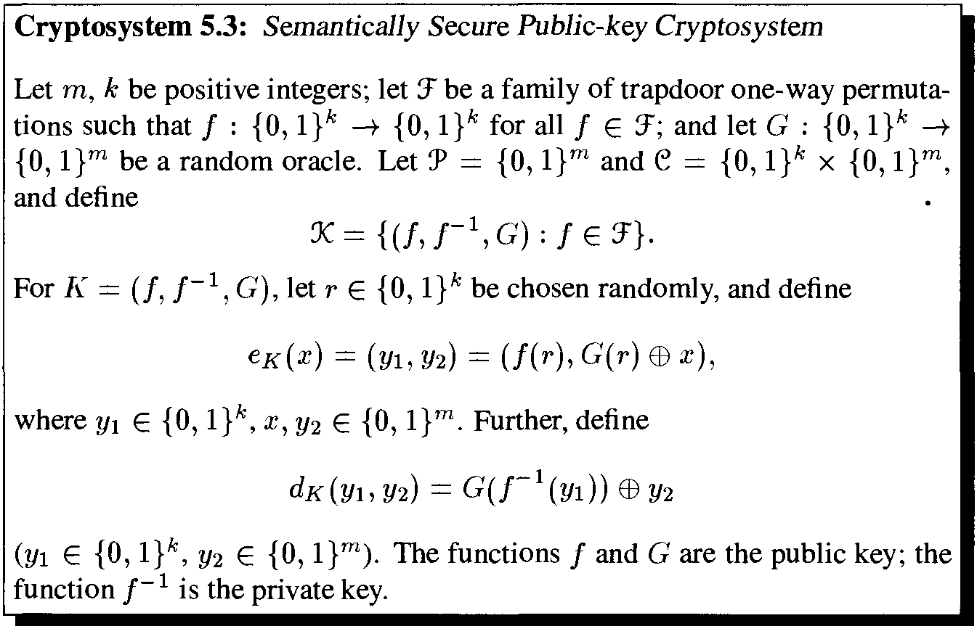

Slide 81
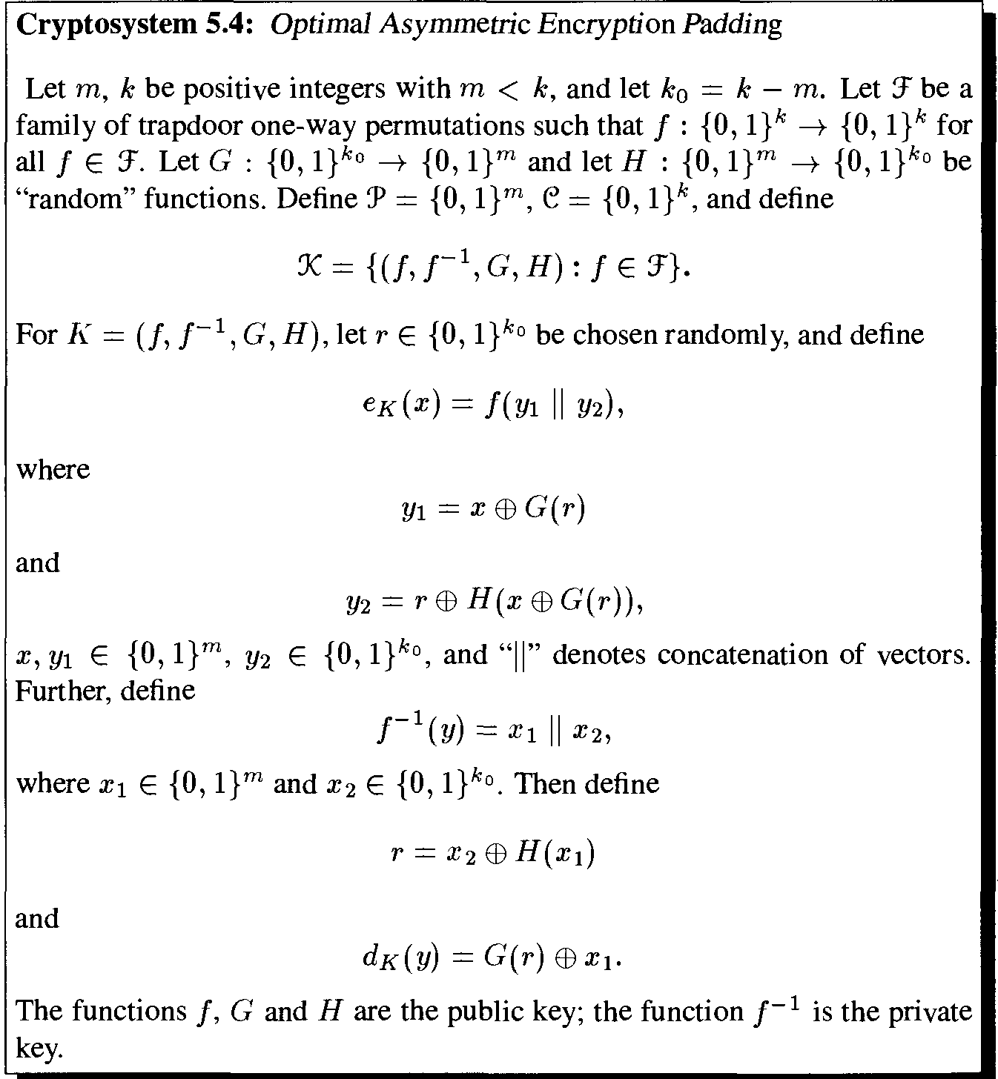

Slide 82
椭圆曲线密码
模素数的椭圆曲线举例
设E是Z₁₁上的椭圆曲线y²=x³+x+6 (mod 11)。令z= x³+x+6 (mod 11)
Euler准则
当且仅当z^{(p-1)/2}≡1 (mod p)，z是模p的二次剩余
求z模11的平方根
当p=3 mod 4时，若z为模p的二次剩余，则z的平方根是±z^{(p+1)/4} mod p
11 mod 4=3，则z的平方根是±z^{(11+1)/4} mod 11

Slide 83
椭圆曲线密码
模素数的椭圆曲线举例
分析y²=x³+x+6 (mod 11)列表如下
x | z=x³+x+6 mod 11 | z是否为二次剩余 | z的模平方根y
0 | 6 | N | -
1 | 8 | N | -
2 | 5 | Y | 4,7
3 | 3 | Y | 5,6
4 | 8 | N | -
5 | 4 | Y | 2,9
6 | 8 | N | -
7 | 4 | Y | 2,9
8 | 9 | Y | 3,8
9 | 7 | N | -
10 | 4 | Y | 2,9

Slide 84
椭圆曲线密码
模素数的椭圆曲线举例
分析可知，E上有13个点，分别是
O, (2,4), (2,7), (3,5), (3,6), (5,2), (5,9), (7,2), (7,9), (8,3), (8,8), (10,2), (10,9)
取生成元G=(2,7)计算其倍数，2G=(2,7)+(2,7)
计算λ=(3×2²+1)(2×7)⁻¹ mod 11=8
x=8²-2-2 mod 11 = 5，y=8(2-5)-7 mod 11 = 2
2G = (5,2)

Slide 85
椭圆曲线密码
模素数的椭圆曲线举例
3G=2G+G=(5,2)+(2,7)
计算λ = (7-2)(2-5)⁻¹ mod 11 = 2
x₃ = 2²-5-2 mod 11 = 8
y₃ = 2(5-8)-2 mod 11 = 3
3G = (8,3)
以此类推，得到全部计算结果如下：
G=(2,7) 2G=(5,2) 3G=(8,3) 4G=(10,2) 5G=(3,6) 6G=(7,9) 7G=(7,2) 8G=(3,5) 9G=(10,9) 10G=(8,8) 11G=(5,9) 12G=(2,4) 13G=O

Slide 86
椭圆曲线密码
椭圆曲线密码公钥密码算法
将椭圆曲线的加法运算看做乘法，倍加运算看做指数运算，采用ElGamal算法的思路可构造椭圆曲线密码算法
ElGamal算法思路
对k=(n,g,a,b) (b=gª mod n)以及一个秘密的随机数r，定义e_{k}(x,r)=(y₁,y₂)
其中y₁=g^{r} mod n，y₂=xb^{r} mod n
定义d_{k}(y₁,y₂) = y₂(y₁ª)⁻¹ mod n
n,g,b为公钥，a为私钥

Slide 87
椭圆曲线密码
椭圆曲线密码算法
选择一个模素数p的椭圆曲线集合E
密钥k=(E,G,a,B)其中B=aG，B,G∈E且G不等于无穷远点，E,G,B构成公钥，a∈Z_{p}为私钥
明文x∈E，密文y=(y₁,y₂)，其中y₁,y₂∈E
加密时选择一个随机数r，有
e_{k}(x,r)=y=(y₁,y₂)，其中y₁=rG, y₂=x+rB
d_{k}(y)=d_{k}(y₁,y₂)=y₂-ay₁=x+rB-arG=x+rB-rB=x

Slide 88
椭圆曲线密码举例
设E是Z₁₁上的椭圆曲线y²=x³+x+6，选择密钥k=(E,G,a,B)，其中G=(2,7)，a=7
可知B=aG=7G=(7,2)，因此加解密运算是
e_{k}(x,r)=(rG,x+rB)，d_{k}(y₁,y₂)=y₂-ay₁=y₂-7y₁
假设对明文x=(10,9)进行加密，选择的随机数为r=3，可知
y₁=rG=3(2,7)=(8,3)
y₂=x+rB=(10,9)+3(7,2)=(10,9)+(3,5)=(10,2)
因此密文为y=((8,3),(10,2))
思考：任意明文？

Slide 89
课堂练习
Alice和Bob采用椭圆曲线密码算法进行通信加密，Alice的密钥k=(E,G,a,B)，其中E是Z₁₁上的椭圆曲线y²=x³+x+6，G=(3,5)，B=(7,9)
现截获到Bob发给Alice的密文y=((5,2),(3,6))，试破解之

Slide 90
签名方案(数字签名)
问题的提出
数据加密技术用以保护双方之间的数据交换不被第三方侵犯，但它并不保证双方自身的相互欺骗。
例如：电子货币支付中改大金额；股票交易指令亏损后抵赖
假定A发送一个认证的信息给B，双方之间的争议可能有多种形式：
B伪造一个不同的消息，但声称是从A收到的。
A可以否认发过该消息，B无法证明A确实发了该消息。

Slide 91
签名方案
解决方案—签名
传统签名的基本特点：
能与被签的文件在物理上不可分割
签名者不能否认自己的签名
签名不能被伪造
容易被验证
数字签名是传统签名的数字化，基本要求：
能与所签文件“绑定”
签名者不能否认自己的签名
签名不能被伪造
容易被自动验证
防止重复使用

Slide 92
签名方案
数字签名的特点
能够验证信息发送者及其签名的日期时间
能够认证签名时刻的内容，确保信息未被篡改
签名能够由第三方验证，以解决争议，确保不可否认

Slide 93
签名方案
签名方案由签名算法和验证算法构成
签名算法依赖用户的私钥，使用密钥k对消息x签名的结果记为y=sig_{k}(x)
验证算法是一个公开的函数ver_{k}(x,y)，根据签名是否有效返回”true”或”false”

Slide 94
签名方案
签名方案的定义
一个签名方案是一个五元组(P,A,K,S,V)，满足
P是所有可能的消息组成的有限集
A是所有可能的签名组成的有限集
K是所有可能的密钥组成的有限集(密钥空间)
对每个k∈K，有一个秘密的签名函数sig_{k}∈S和一个相应的公开的验证函数ver_{k}∈V，sig_{k}:P→A，ver_{k}:P×A→{true, false}，满足：
(x,y)称为带签名的消息

Slide 95
RSA签名方案
RSA签名方案定义
设n=pq，其中p和q是素数。设P=A=Z_{n}，并定义K={(n,p,q,a,b):n=pq, p,q是素数, ab≡1 mod φ(n)}。值n,b为公钥，值p,q和a为私钥。
对密钥k=(n,p,q,a,b)，定义sig_{k}(x)=xª mod n，ver_{k}(x,y)=true⟺x≡y^{b}(mod n)，其中x,y∈Z_{n}
RSA签名方案即使用RSA解密算法d_{k}为消息x签名，验证则使用RSA加密算法e_{k}完成

Slide 96
RSA签名方案
RSA签名方案的注意事项
任何人可以伪造他人的签名y，对应的消息是e_{k}(y)，一般这个消息是无意义的，但要防止攻击者计算大量的e_{k}(y)，找出有意义的值从而冒充签名
为了防止出现这种情况，签名方案可修改为先对消息进行摘要运算，再对摘要结果进行签名

Slide 97
RSA签名方案
RSA签名方案的注意事项
如果要同时保证保密性，可结合RSA公钥加密运算，有两种具体操作方法：
第一种方法是先对消息进行签名，再对签名消息(x,y)进行加密
第二种方法是先对消息进行加密，再对密文进行签名
第二种方案可能存在伪造发送者的问题，建议使用第一种方法

Slide 98
ElGamal签名方案
ElGamal签名方案定义
设n是一个大素数，g是n的本原元，令P=Z_{n}*，A=Z_{n}*×Z_{n-1}，定义K={(n,g,a,b):b=gª mod n}
其中n,g,b是公钥，a是私钥
对k=(n,g,a,b)以及一个秘密的随机数r，r满足gcd(r,n-1)=1，定义sig_{k}(x,r)=(γ,δ)
其中γ =g^{r} mod n， δ =(x-aγ)r⁻¹ mod (n-1)
定义ver_{k}(x,(γ,δ))=true⟺b^{γ}γ^{δ}≡g^{x} (mod n)
因为签名与一个随机数r相关，因此签名的结果不唯一
Notes:
γ伽马,δ德尔塔

Slide 99
ElGamal签名方案
ElGamal签名方案证明
因为δ =(x-aγ)r⁻¹ mod (n-1)
有rδ+aγ=x mod (n-1)
即有rδ+aγ=k(n-1)+x
因而b^{γ}γ^{δ}=g^{aγ}g^{rδ}=g^{aγ+rδ}=g^{k(n-1)+x}=g^{x} (mod n)
Notes:
费马定理g^{n-1} mod n = 1

Slide 100
ElGamal签名方案举例
Alice采用ElGamal签名方案对消息x=100签名。Alice的密钥为(n,g,a,b)，其中n=467，g=2，a=127，显然有
b=gª mod n=2¹²⁷ mod 467 =132
Alice选取随机数r=213(与466互质，且213⁻¹ mod 466=431)
Alice计算γ=g^{r} mod n，即γ=2²¹³ mod 467=29，以及δ=(x-aγ)r⁻¹mod(n-1)=(100-127*29)431 mod 466 = 51
(29,51)即为Alice对消息x=100的签名

Slide 101
ElGamal签名方案举例
欲验证此签名，即要验证b^{γ}γ^{δ}≡g^{x} (mod n)
计算b^{γ}γ^{δ} = 132²⁹×29⁵¹ mod 467=189
计算g^{x} = 2¹⁰⁰ mod 467 = 189
经验证该签名有效

Slide 102
课堂练习
已知Alice的公开密钥是(n=13,g=2,b=6)，试对消息x=7伪造Alice的ElGamal签名

Slide 103
数字签名标准
数字签名算法DSA(Digital Signature Algrithm)
1991年，NIST提出了数字签名算法(DSA)，用于美国的数字签名标准(DSS)中。1994年12月1日采纳为标准DSS。
DSA的签名比验证快得多
DSS不能用于加密或者密钥分配，专用于数字签名，比RSA慢（验证签名慢10到40倍)
DSA和ElGamal签名方案基本一样，区别在于不直接对消息进行签名，而是先对消息做摘要运算，再对摘要结果进行签名
Notes:
采用的摘要算法是SHA-1，摘要长度为160位

Slide 104
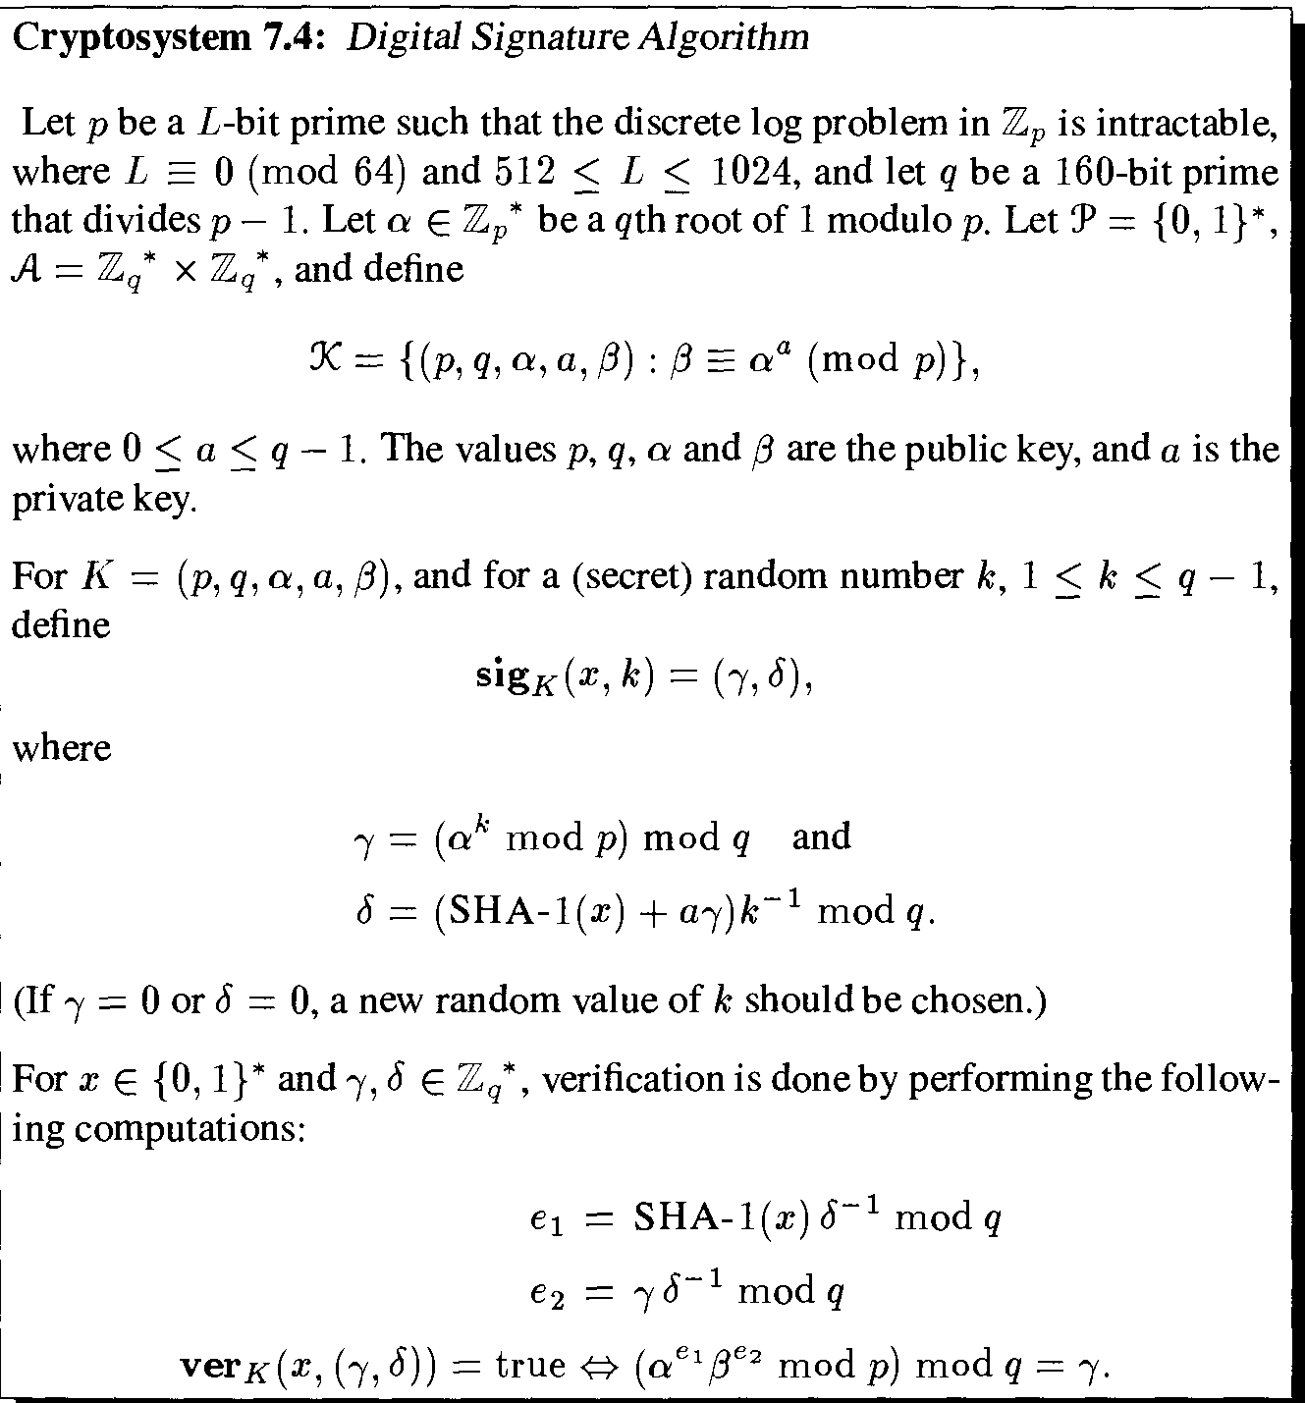

Slide 105
公开密钥算法
公开密钥算法小结
1976年以来，提出了多种公钥算法，许多是不安全的，还有许多被视为安全的算法却并不实用
密钥太大
密文远大于明文
只有少数几个算法即安全又实用，但其中一些仅适用于密钥分配，一些只适用于数字签名，一些适用于数字签名

Slide 106
公开密钥算法
公开密钥算法小结
关于公开密钥算法理解的误区
公开密钥密码算法更安全
公开密钥密码使对称密钥密码过时了
公钥的分发是简单和一目了然的

